Slide 1
Основы
информационной безопасности
© Виткова Лидия Андреевна, ассистент кафедры

Slide 2
План
Значение информации для успеха деятельности организации
Функциональность vs. безопасность
Что такое безопасность информационных технологий
Что и зачем необходимо защищать
Обеспечение информации как процесс управления рисками
Виды мер противодействия угрозам и основные способы защиты
Вопросы для размышления

Slide 3
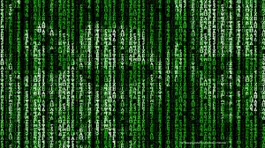
Значение информации для успеха деятельности организации
Информация - это один из наиболее важных ресурсов организации
Оперативность и достоверность информации позволяет снизить издержки и повысить эффективность деятельности организации
Особое значение приобретают системы сбора, обработки и передачи информации

Slide 4
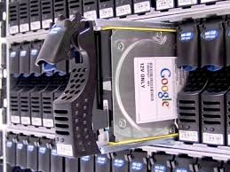
Значение информации для успеха деятельности организации
Информация как ресурс
Финансовая информация

Slide 5
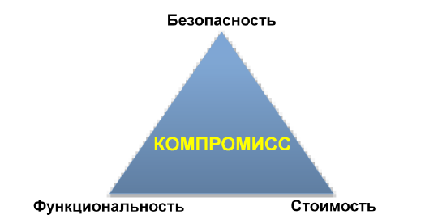
Функциональность vs. безопасность
Чем лучше защищена система, тем сложнее ее использовать. Чем сложнее использовать систему, тем менее защищенной она становится.

Slide 6
Что такое безопасность информационных технологий
Все аспекты, связанные с определением, достижением и поддержанием конфиденциальности, целостности, доступности, неотказуемости, учетности, аутентичности и достоверности информации или средств ее обработки
Защита информации - это сложный и непрерывный процесс

Slide 7
Что и зачем необходимо защищать
В защите нуждается
Техническая информация
Деловая информация
Персональные данные сотрудников
Конечная цель
Защита организации, ее клиентов и сотрудников от нанесения им материального и морального ущерба

Slide 8
Обеспечение информации как процесс управления рисками
Анализ угроз и выявление уязвимостей
Оценка рисков
Выбор и реализация защитных мер
Проверка принятия мер путем мониторинга
Оценка остаточных рисков

Slide 9
Оценка и управление рисками
Оценка риска= ущерб * вероятность реализации
Варианты обработки рисков
Уменьшение риска
Передача риска
Принятие риска
Отказ от риска
Проверка принятых мер и оценка остаточных рисков

Slide 10
Виды мер противодействия угрозам и основные способы защиты
Образовательные
Правовые
Физические
Технологические
Технические
Организационные

Slide 11
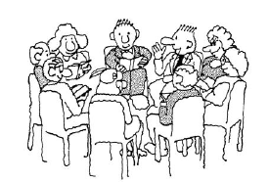
Вопросы для размышления
Задумайтесь над следующими вопросами :
Где Вы себя безопаснее чувствуете, работая на компьютере. В Университете или дома?
Почему? Приведите два-три фактора, которые делают Вашу работу в Университете или дома безопаснее.
Знаете ли Вы, какие технические средства защиты информации используются дома и в Университете?
Помогает ли Вам знание о том, какие используются меры защиты информации, чувствовать себя безопаснее при работе на компьютере?

Slide 12
СПАСИБО ЗА ВНИМАНИЕ!

